Slide 1
Two-stage revisio: térd protézis reimplantáció spacer után
Rybaltovszki Henrik

Slide 2
Two-stage revízió
Stage 1
Protézis eltávolítása, débridement, spacer beültetése
Stage 2
Spacer eltávolítása, reprotetizálás

Slide 3
Two-stage revízió
Mikor javasolt kétlépéses revíziót végezni PJI esetén?
Nincs ismert kórokozó (culture negative PJI)
Multirezisztens kórokozó
Polimikrobiális fertőzés
Súlyos lágyrész érintettség
Fistula jelenléte
Nincs lehetőség radikális débridement végzésére
Nincs lehetőség lokális AB kezelésre
Jelentős csonthiány

Slide 4
Two-stage revízió
Mik a kétlépéses revízió előnyei?
A két beavatkozás között van lehetőségünk AB-s kezelésre
Könnyebben kivitelezhető nem speciális ellátó helyeken
Súlyos lágyrész érintettség esetén- a két műtét között „van idő” megoldani
Low demand betegek esetén akár a spacer lehet végleges megoldás is

Slide 5
Two-stage revízió
Milyen spacereket használhatunk?
Low friction spacer (Hofmann)
Gyári mobil cement spacer
Statikus custom-made spacer

Slide 6
Mobil spacerek
Előnyei
Mozgó térdízület- kisebb kontaktúra
Könnyen eltávolítható
Könnyebb második lépés
Hátrányai
Ízületi instabilitás
Nehezebb rögzítés csonthiány esetén
Lágyrész gyógyulása nehezebb lehet
Nem javasolt
Szalag elégtelenség
Súlyos csonthiány
Extensor apparátus elégtelenség
Bőr defektus
Törésveszély

Slide 7
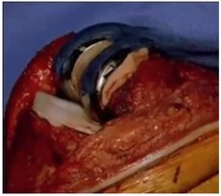
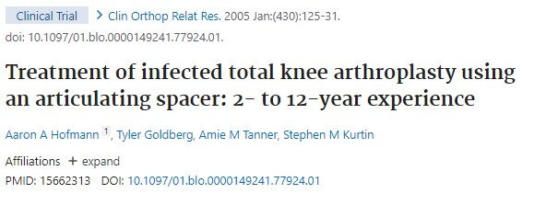
Hofmann spacer
Femoralis komponens- tibia betét
„Rossz” cementezési technika
Nagydózisú AB cement használata

Slide 8
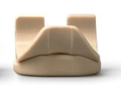
Gyári mobil cement spacer
Méretsorozatban elérhető
Gentamycin
Gentamycin-vancomycin
Megfelelő porozitás- jobb AB kioldódás
„Rossz” cementezési technika
Nagydózisú AB cement használata

Slide 9
Statikus custom-made spacer
Antibiotikus csontcement
Leggyakrabban:
Tobramycin
Gentamycin
Vancomycin
Az AB kioldódása függ a porozitástól!
Dózis
40 g csontcementhez
Akár 10-12 g AB is adható
Minimálisan 3,6 g tobramycin és 1 g vancomycin
Lehet még
Cefazolin
Ciprofloxacin
Clindamycin
Ticarcillin
Teicoplanin
Erythromycin-colistin
Cefotaxime
Amphotericin B

Slide 10
Statikus custom-made spacer
Előnyei
Minden esetben használható
AB spektrum könnyebben alakítható
Hátrányai
Tehermentesítés szükségessége
Kontraktúra alakul ki
Nehezebb második műtét

Slide 11
First stage
A first stage elsődleges célja a fertőzés legyőzése
Alapos, mindenre kiterjedő débridement
A kórokozó azonosítása
Célzott AB terápia infektológus bevonásával
A csontdestrukció mértékének rögzítése (a második műtét tervezéséhez)
Spacer beültetése

Slide 12
Mikor lehet elvégezni a második műtétet?
Nincs egyértelmű irodalmi ajánlás
A leginkább elfogadott 8 hét AB + 2 hét AB nélkül
Ismételt punkció jelentősége

Slide 13
Spacer utáni reproteizálás
A műtét tervezése az első műtétnél kezdődik
Csonthiány mértékének rögzítése
A megfelelő implantátum megválasztása
CCK
RHK
3 zónás rögzülés elve

Slide 14
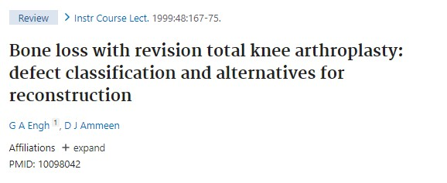
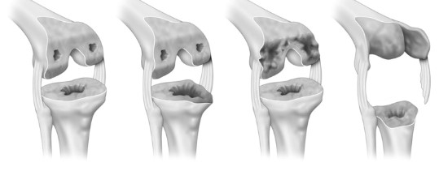
A csonthiány elemzése

Slide 15
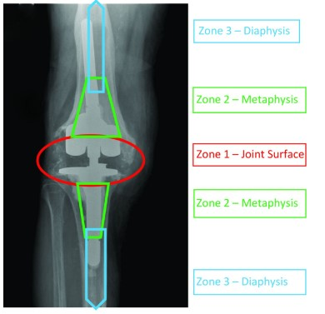
3 zónás rögzülés
Epiphysis
Metaphysis
Diaphysis
A háromból kettőben meg-
felelő rögzülés szükséges

Slide 16
3 zónás rögzülés
A korábbi revíziós rendszerek
hibrid rögzülésű (epiphysisen cementes, meta-diaphysis cement nélküli)
teljesen cementes rögzülésű
Mai revíziós rendszerek
metaphysealis sleeve-cone

Slide 17
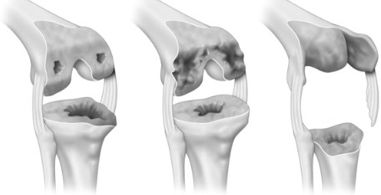
Mit jelent ez a gyakorlatban?
Type 2:
Epiphysealis csonthiány pótlása:
augmentek
femoralisan dist/post/ant
Tibialisan fél/teljes blokk
Metaphysealis csonthiány pótlása:
Cone/sleeve/shape
Trabecular metal impantátumok

Slide 18
Mit jelent ez a gyakorlatban?
Type 3:
Jelentős metaphyealis csonthiány
Cone/sleeve/shape
Trabecular metal impantátumok
Szegment pótló protézisek

Slide 19
Saját gyakorlatunk
2022. októbere óta
DE Ortopédiai és Traumatológiai Klinika
71 térd revízió
8 RHK
63 CCK és PS
Ortopédiai Munkacsoport
45 térd revízió
5 RHK
27 CCK
4 PS
8 beteg műtétre vár
1 DAIR

Slide 20
Saját gyakorlatunk
Ortopédiai Munkacsoport
19 esetben egylépéses revízió
25 esetben kétlépéses revízió
1 esetben DAIR

Slide 21
Indikáció
29 aszeptikus lazulás
1 periprotetikus törés
1 intraoperatív törés
1 korrekciós OT során észlelt aszeptikus lazulás
1 mechanikai szövődmény miatt
1 igazolt fémallergia
1 unicondylaris konverzió
16 szeptikus lazulás

Slide 22
Kórokozók
Staphylococcus epidermidis (6x)
Propionibacter acnae (2x)
Streptococcus alfa haemolizáló
Streptococcus equi ssp zooepidemicus
Streptococcus agalactiae
Enterococcus faecalis
Enterobacter cloacae
Bacterium sp

Slide 23
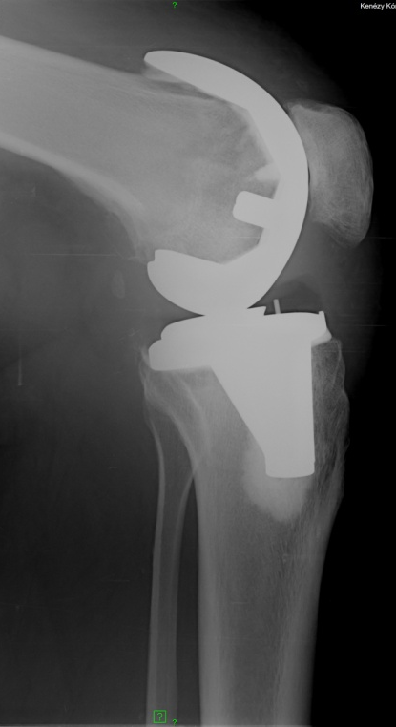
Esetbemutatás, kezelési algoritmus
70 éves férfi
2017.10.20-án bal oldali térd TEP beültetés

Slide 24
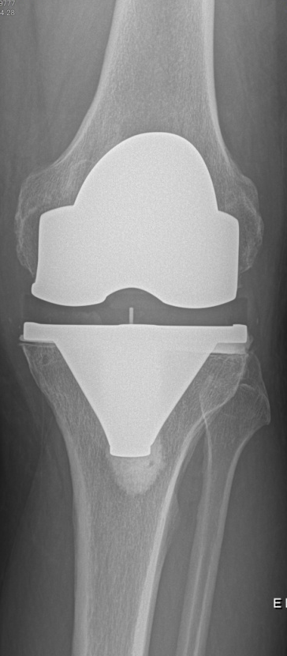
Esetbemutatás
2018.06.07.
kontrollvizsgálat primer ellátó intézetben
„8 napja lépcsőn megfájdult a lába”
NSAID

Slide 25
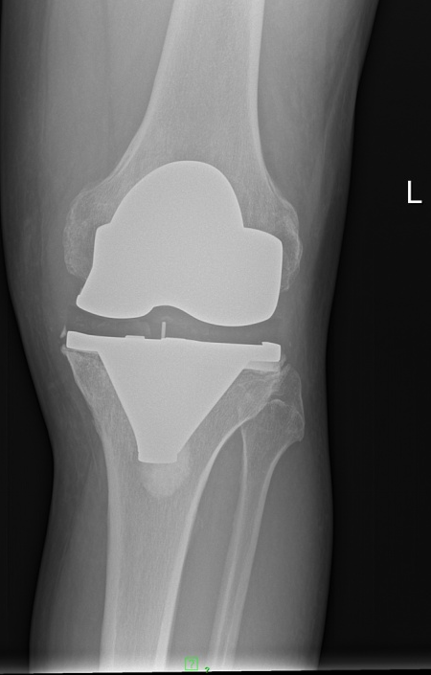
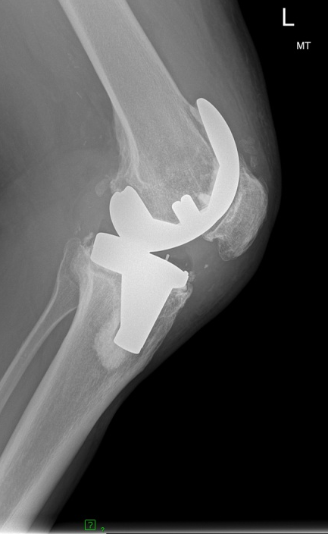
Esetbemutatás
2021.08.24.
kontrollvizsgálat primer ellátó intézetben
„tibia condylus magasságában jelez fájdalmat”
„ a bal térdízületben TEP látható jó helyzetben kilazulás nélkül”

Slide 26
Esetbemutatás
2021.08.26,
Reumatológiai szakvizsgálat
„dereka, térdei panaszosak”
fizioterápia
2021.09.20.
Reumatológiai szakvizsgálat
„panaszai változatlanok”
2022.03.07.
Reumatológiai szakvizsgálat
„dereka, térdei panaszosak”
fizioterápia

Slide 27
Esetbemutatás
2022.07.12.
kontrollvizsgálat primer ellátó intézetben
„hosszabb terhelés ill. időjárás változáskor a térd elülső med. részén a tibiacondylusnak megfelelően tompa fájdalmat jelez”
„ a bal térdízületben TEP látható megfelelő állásban. Lazulásra utaló rtg. jel nem ábrázolódik”

Slide 28
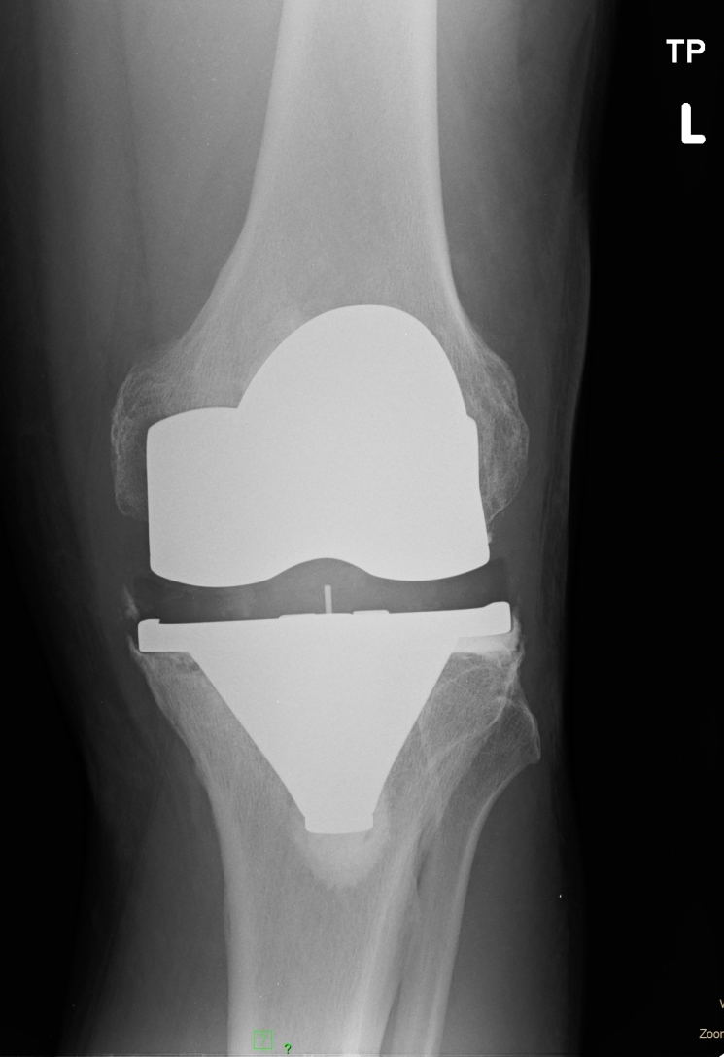
Esetbemutatás
2022.07.12.

Slide 29
Esetbemutatás
2022.08.23.
kontrollvizsgálat primer ellátó intézetben
felvetődik a lazulás lehetősége
2022.09.27.
kontrollvizsgálat primer ellátó intézetben
„definitív lazulásra utaló jel nem látható”
2022.10.04.
kontrollvizsgálat primer ellátó intézetben
„Csontizotóp vizsgálatra előjegyezve”
2022.10.25.
kontrollvizsgálat primer ellátó intézetben
Szcintigráfia pozitív
Laborvizsgálat (CRP, PCT)
2022.11.15
kontrollvizsgálat primer ellátó intézetben
„laborvizsgálatok negatívak
„gyulladásos jel nem észlelhető”
„Kontroll: panasz esetén”
2023.01.10
kontrollvizsgálat primer ellátó intézetben
„csípő és térdkímélő életmód”
„Kontroll: panasz esetén”

Slide 30
Esetbemutatás
2023.01.11.
Jelentkezik szakrendelésünkön
Punkció
Tenyésztés:
Staphylococcus epidermidis
Góckutatás: negatív

Slide 31
Esetbemutatás
2023.03.05. „stage one”
Débridement
Low-friction spacer beültetés
„ a femoralis komponenst csontveszteség nélkül távolítjuk el, a post. femurcondyluson contained hiány”
„a tibialis komponens keelje a megbillenés miatt az elülső corticalist fenestrálja”
Velőüregbe Collatamp szivacs
Gentamycines csontcementhez további Vancomycint adunk
Type 2B csonthiány (Engh beosztás alapján)

Slide 32
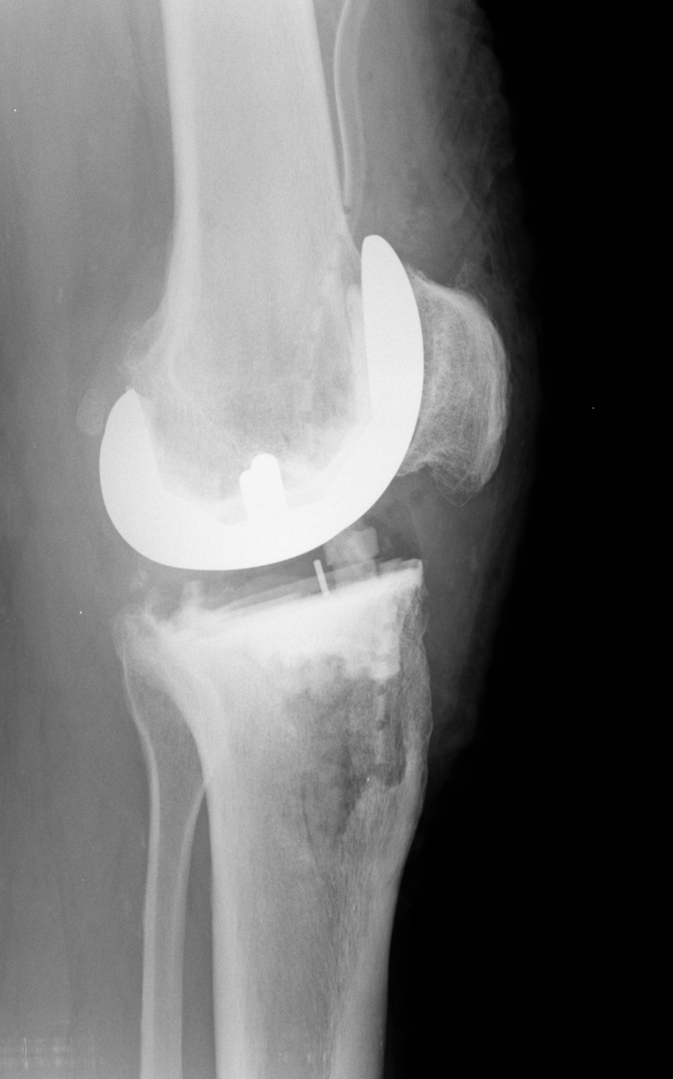
Esetbemutatás

Slide 33
Esetbemutatás
2023.03.09.
Infektológiai konzílium
További AB-t nem javasolt
2023.04.12.
Punkció: negatív
2023.05.02.
Reprotetizálás

Slide 34
Esetbemutatás
Type 1 csonthiány a femuron
Type 2B csonthiány a tibián
Femuron:
Epiphysis: megfelelő csontminőség, contained defektus post.
Metaphysis: megfelelő csontminőség, nincs csonthiány
Diaphysis megfelelő csontminőség, nincs csonthiány
Tibián:
Epiphysis jelentős csonthiány
Metaphysis jelentős csonthiány
Diaphysis megfelelő csontminőség, nincs csonthiány

Slide 35
Esetbemutatás
Műtéti terv:
CCK protézis
Femoralisan:
Post. augmentáció
CN szár
Tibialisan:
Metaphysealis TM sleeve
CN szár

Slide 36
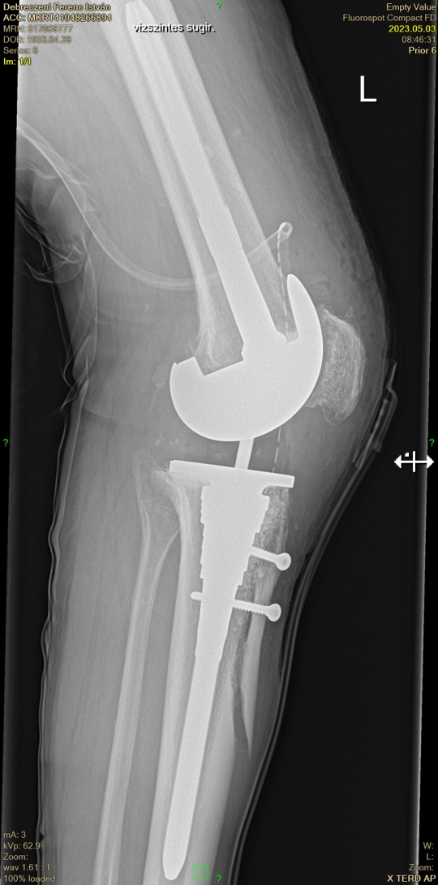
Esetbemutatás

Slide 37
Esetbemutatás
Az előzetes tervet valósítottuk meg
Tub. tibiae OT
Trikalcium-foszfát beültetése
A műtéti tenyésztések negatívak ( mapping, 14 napig!)

Slide 38
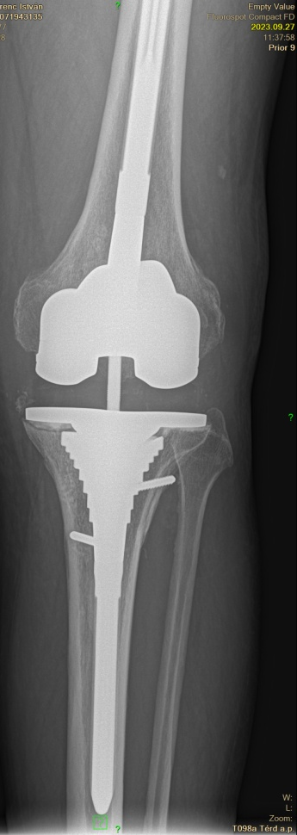
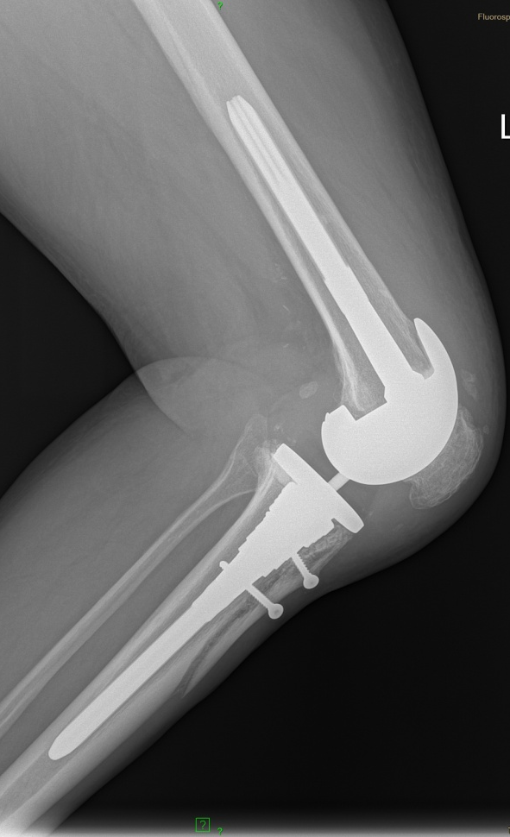
Esetbemutatás
2023.09.27.
Panaszmentes
Teljes terheléssel jár
Következő kontroll:
2023.dec.

Slide 39
Köszönöm a figyelmet!

